Slide 1
パネルディスカッション
C++Day
パネルディスカッション

Slide 2
パネルディスカッション
パネラ紹介

Slide 3
パネルディスカッション
モデレータ
あおいたん

Slide 4
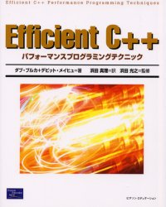
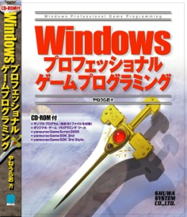
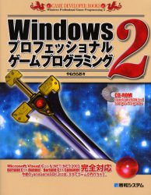
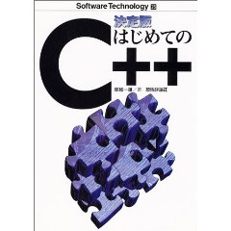
パネルディスカッション
Efficient C++
Windowsプロフェッショナルゲームプログラミング
Windowsプロフェッショナルゲームプログラミング２
はじめてのC++

Slide 5
パネルディスカッション
オブジェクト指向開発の落とし穴
C++言語書法
オブジェクト指向における再利用のためのデザインパターン

Slide 6
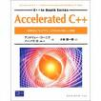
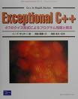
パネルディスカッション
Effective C++
Effective STL
Accelerated C++
Exceptional C++
Modern C++ Design
C++の設計と進化

Slide 7
パネルディスカッション
C++ランゲージクイックリファレンス
C++ライブラリクイックリファレンス
Boost C++Librariesプログラミング 第2版

Slide 8
パネルディスカッション
C++の何が難しい？
どこまでが入門？

Slide 9
パネルディスカッション
みんな大好きテンプレート

Slide 10
パネルディスカッション
C++はどこへ行く？

